Slide 1
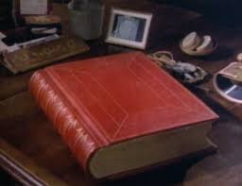
Psicoterapia Assistida com Psicodélicos (PAP)
Sergio Alexandre Liblik
Médico formado pela UFPR
Mestrado em Bioética pela PUC-PR
Professor-auxiliar do curso de Medicina da PUC-PR
Especialista em Gastroenterologia (UFPR)
Especialista em Medicina Interna (UFPR)
Pós-Graduação em Psiquiatria (Universidade do Norte de Minas)

Slide 2
O que é a Psicoterapia Assistida com Psicodélicos (PAP) e quais as expectativas de sua chegada como ferramenta biomédica.
- A epidemia global das condições que afetam a saúde mental agravada pela Pandemia de COVID-19 - e a insuficiência das estratégias atuais (psicofármaco e psicoterapia) para o seu enfrentamento.
- Potenciais indicações da PAP e os desafios para sua implementação no futuro.

Slide 3
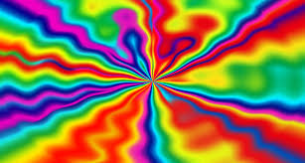

Slide 5
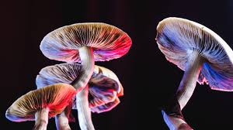

Slide 6
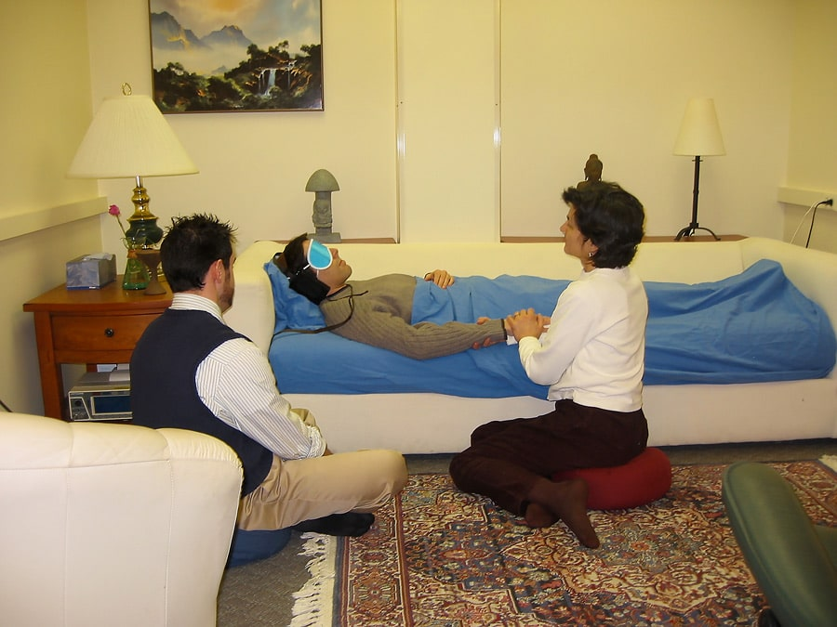
Foto de: Matthew W. Johnson JohnsHopkins Center Disponível em: https://researchoutreach.org/articles/psychedelic-psychotherapy-addiction/

Slide 7
PSICODÉLICOS
(PSYKHÉ + DELIUS)
Manifestação da alma interior

Slide 8
ENTEÓGENOS
RUCK, C., BIGWOOD, J. et al. Entheogens. Journal of Psychedelic Drugs, v.11 n.1-2, p.145-6, 1979.

Slide 9
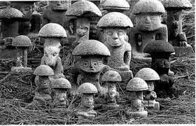
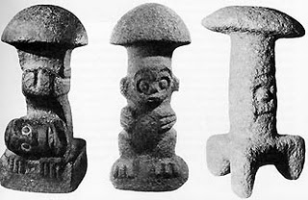
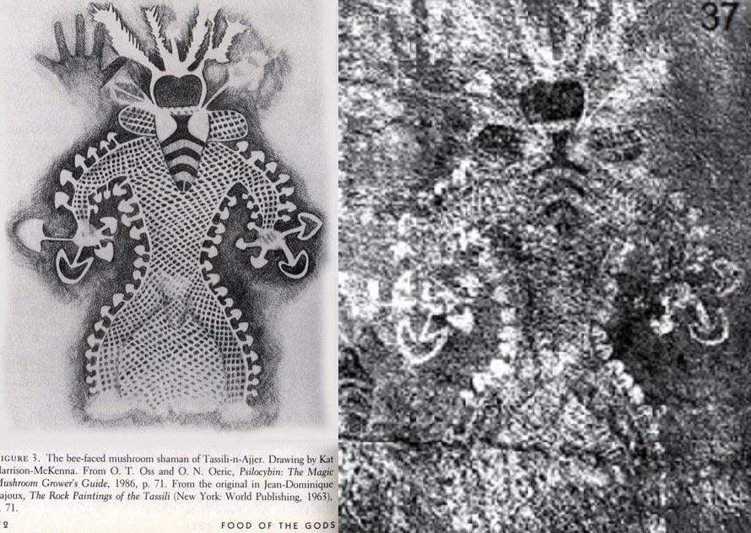
√
As evidências arqueológicas

Slide 10
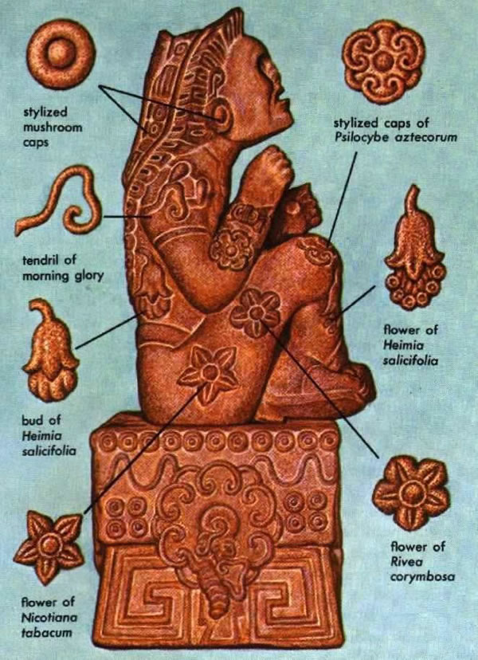

Slide 12
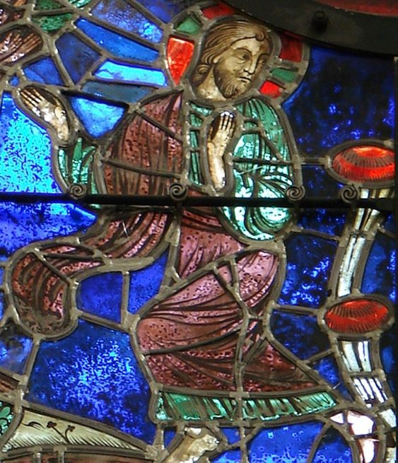
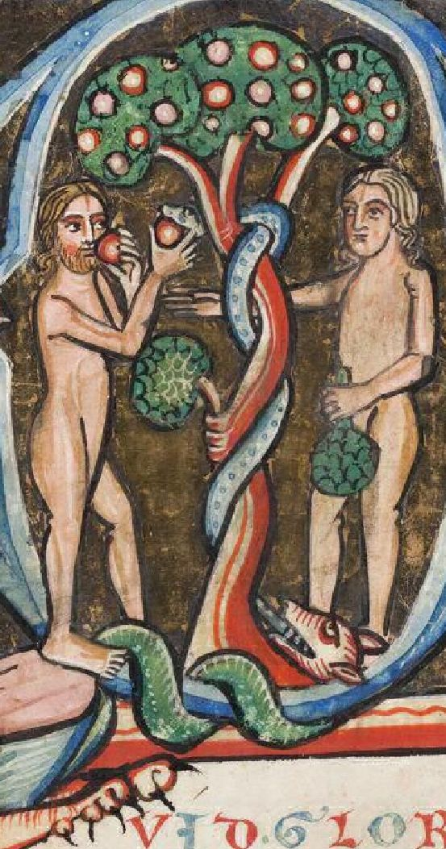

Slide 13
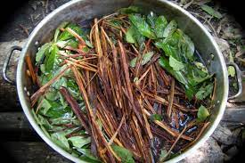
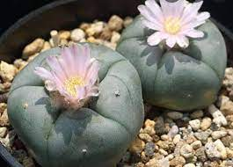
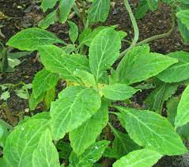
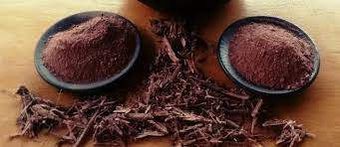
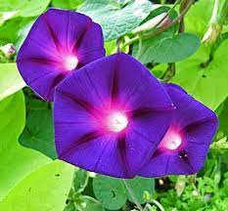
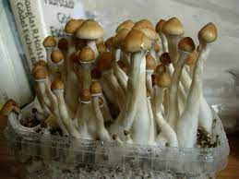

Slide 15
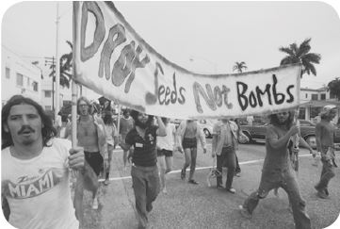
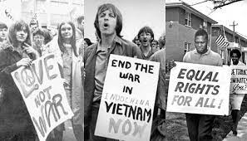

Slide 18
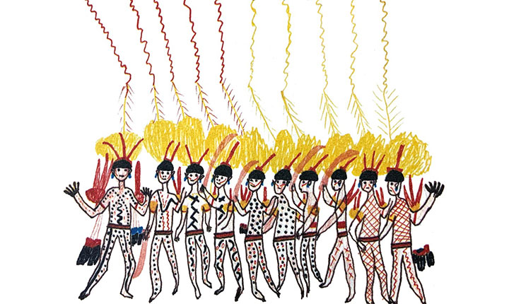
SCHENBERG, E.E. Psychedelic-Assisted Psychotherapy: A Paradigm Shift in Psychiatric Research and Development. Frontiers in Pharmacology, v.9, a.733. 2018.
Imagem: Davi Kopenawa.
Fonte: A Queda do Céu – Davi Kopenawa/Bruce Albert, Ed. CIA das letras, 2015.

Slide 19
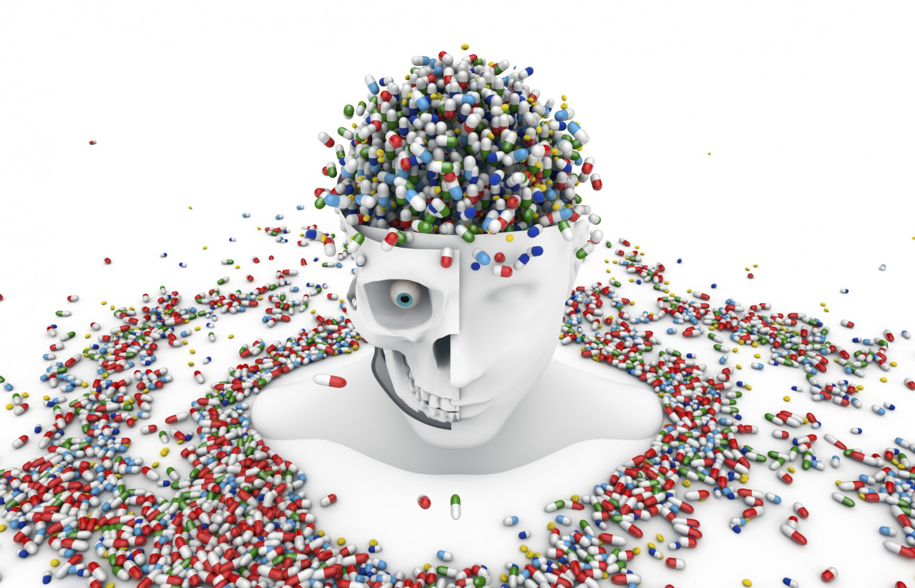
CRISES DA PSIQUIATRIA:
EIXO EXPLANATÓRIO
EIXO CLASSIFICATÓRIO
EIXO TERAPÊUTICO

Slide 20
CRISE GLOBAL DAS CONDIÇÕES QUE AFETAM A SAÚDE MENTAL
O GRANDE FARDO DAS DOENÇAS MENTAIS
(Organização Mundial de Saúde – 2000 para cá)
PANDEMIA DE COVID-19 (aumento de 20% das queixas associadas à saúde mental)

Slide 21
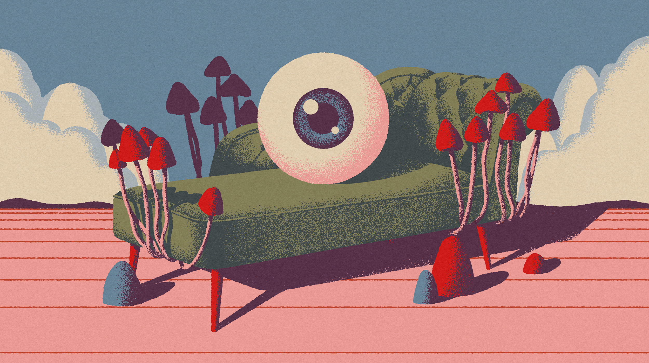
O QUE É A PAP?

Slide 22
AGONISTAS RECEPTORES 5HT-2A

Slide 23
- Estado de SUGESTIONABILIDADE (como um efeito-placebo amplificado) - NEUROPLASTICIDADE (flexibilização de padrões) - Estado HOLOTRÓPICO ( ou ESTADO ALTERADO DA CONSCIÊNCIA)
.,

Slide 24
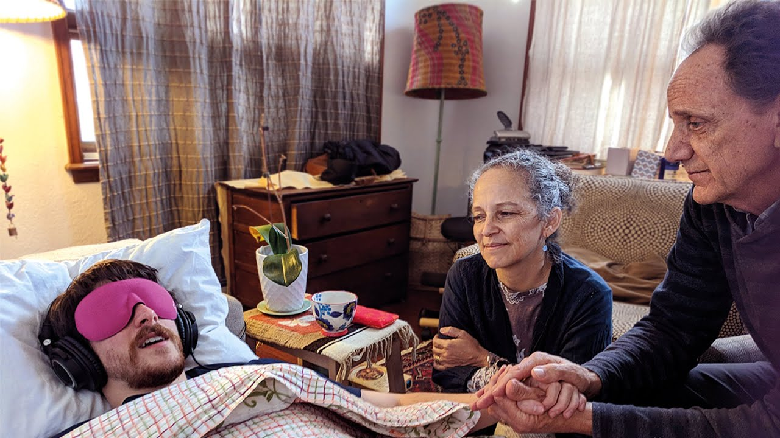
SET e SETTING
SESSÕES PREPARATÓRIAS
SESSÃO PSICODÉLICA
SESSÕES INTEGRATIVAS

Slide 25
Imagem: Carl Jung
Fonte: Livro Vermelho, Ed. Vozes, 2010.

Slide 26
(1) alívio da ansiedade e depressão de pacientes com doenças que ameaçam a vida / terminais (ou seja dentro do espectro de cuidados paliativos) (2) transtorno de humor unipolar (3) transtorno obsessivo-compulsivo (4) tratamento de dependência química (álcool, nicotina, opióides), (5) cefaleia em salvas (6) transtorno do espectro autista (7) glaucoma (como hipotensores) (8) como nootrópicos, seja na melhora na função cognitiva (9) ou na melhora na criatividade (10) na regeneração tecidual (11) pelos seus efeitos na resposta imune (inclusive postulando-se seus efeitos em doenças alérgicas e autoimunes) (12) na diferenciação e crescimento celular (NICHOLS, 2016). RO PSICODÉLICO

Slide 27
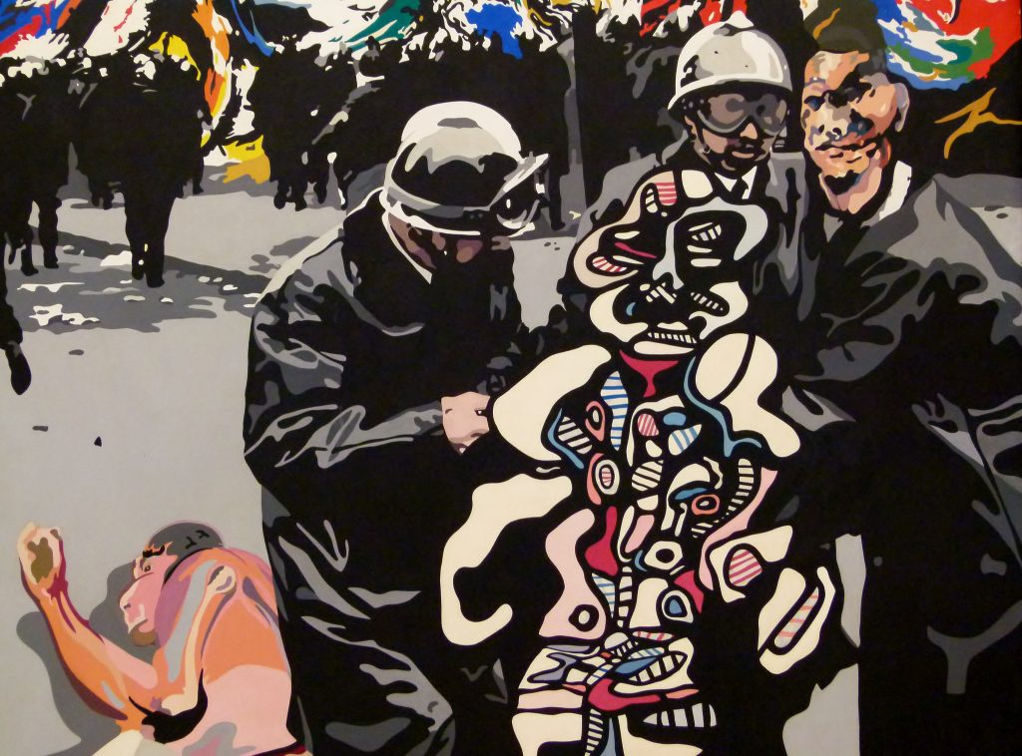
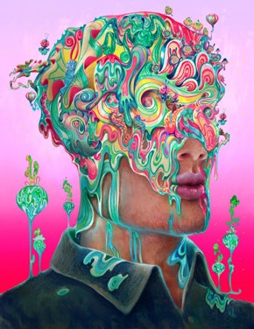

Slide 28
Fonte: https://gpsciencestudiesuem.wordpress.com/tag/antropoceno/

Slide 29
OBRIGADO!!!!!
Imagem: Davi Kopenawa.
Fonte: A Queda do Céu – Davi Kopenawa/Bruce Albert, Ed. CIA das letras, 2015

